Slide 1
আজকের ক্লাসে সবাইকে
স্বাগতম

Slide 2
পরিচিতি
মোঃ আসাদুজ্জামান
এমএসসি(গনিত),এমএড
সহকারী শিক্ষক
কামিরহাট মাধ্যমিক বালিকা বিদ্যালয়
মোবাইল : ০১৭১০৬২৮১৮১
Email: asaduzzamanrana78@gmail.com
শ্রেণি: ১০ম
বিষয়: গণিত
অধ্যায়: ৯ম
সময়: ৫০ মিনিট।
তারিখ: ১৯/০১/২০২০ ইং

Slide 3
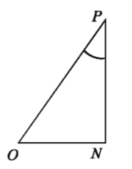
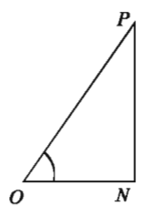
ত্রিভুজ দুইটি দ্বারা কী বুঝতে পারো?

Slide 4
এইগুলো কিসের প্রতীক?
গামা=ϒ
থিটা=θ
ওমেগা=ω
ফাই=ϕ
আলফা=α
বিটা=β

Slide 5
ত্রিকোণমিতিক অনুপাত

Slide 6
শিখনফল
১। সূক্ষ্মকোণের ত্রিকোণমিতিক অনুপাত বর্ণনা করতে পারবে।
২। সূক্ষ্মকোণের ত্রিকোণমিতিক অনুপাতগুলোর মধ্যে পারস্পরিক সম্পর্ক নির্ণয় করতে পারবে।

Slide 7
অতিভুজ
লম্ব/ বিপরীত বাহু
সন্নিহিত বাহু

Slide 9
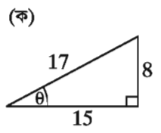
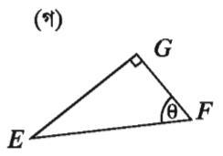
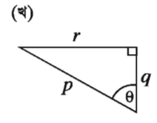
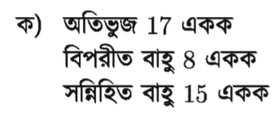
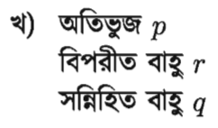
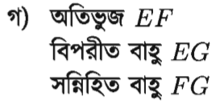

Slide 10
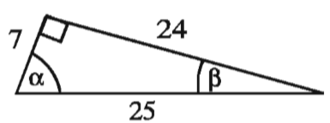
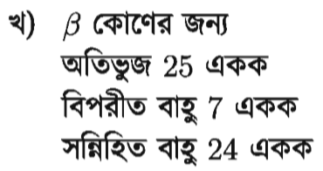
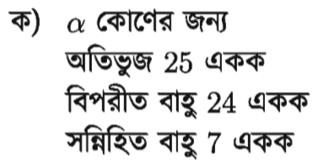
একক কাজ
সময়ঃ ৩ মিনিট

Slide 11
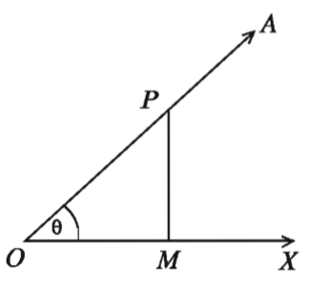

Slide 12
জোড়ায় কাজ
নিচের ত্রিকোণমিতিক অনুপাতগুলো লেখ

Slide 13
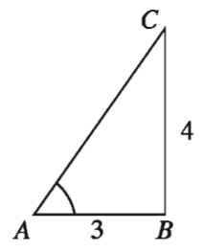

Slide 14
দলগত কাজ
সময়ঃ ৫ মিনিট

Slide 15
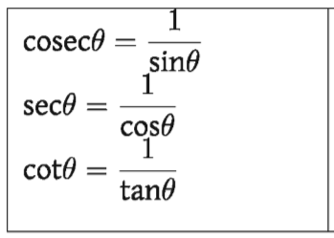
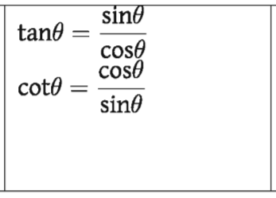
ত্রিকোণমিতিক সূত্রসমূহ

Slide 16
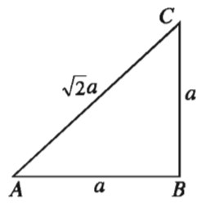

Slide 17
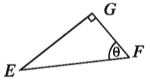
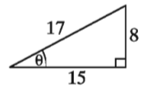
মূল্যায়ন
tanθ =?
উত্তরঃ 15
উত্তরঃ বিপরীত বাহু/ লম্ব
চিত্রে ভূমি কত?
চিত্রে EG এর নাম কী?
উত্তরঃ

Slide 18
এ পাঠ শেষে যা শিখলাম
১। সূক্ষ্মকোণের ত্রিকোণমিতিক অনুপাত বর্ণনা করতে।
২। সূক্ষ্মকোণের ত্রিকোণমিতিক অনুপাতগুলোর মধ্যে পারস্পরিক সম্পর্ক নির্ণয় করতে।
৩। ত্রিকোণমিতিক সূত্রসমূহ ও সুত্রের সাহায্যে সমস্যা সমাধান ।
৪। ত্রিকোণমিতিক প্রতীকসমূহ।

Slide 19
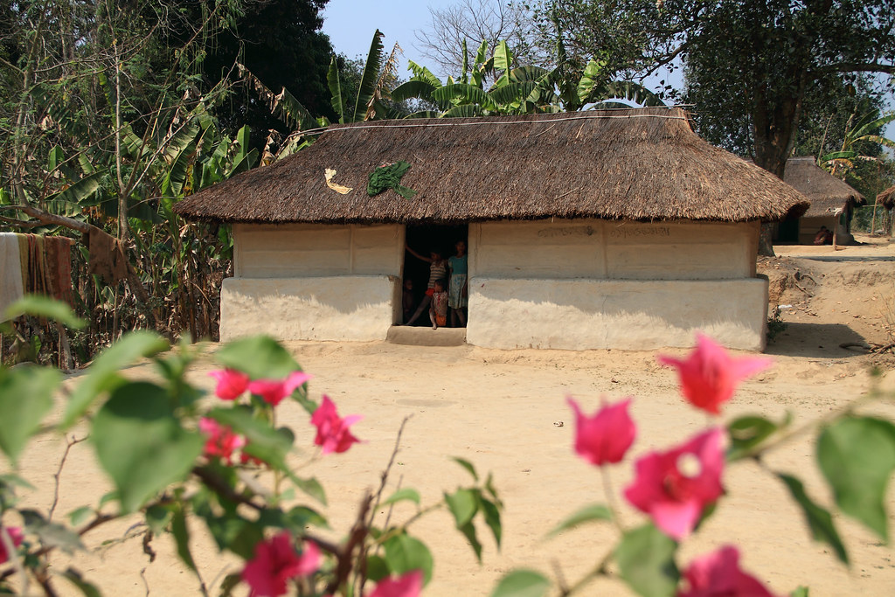
বাড়ির কাজ

Slide 20
ধন্যবাদ

